Slide 1
Toán 2
Tập 1
Tuần 13
Bài 38: Ki – lô – gram (Tiết 1)

Slide 3
VẬT NÀO NẶNG HƠN, VẬT NÀO NHẸ HƠN?

Slide 4
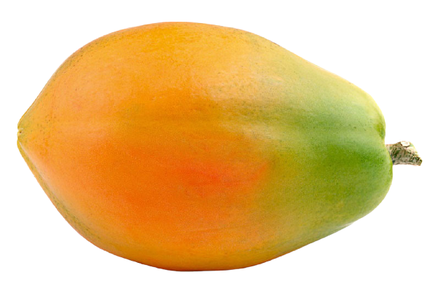
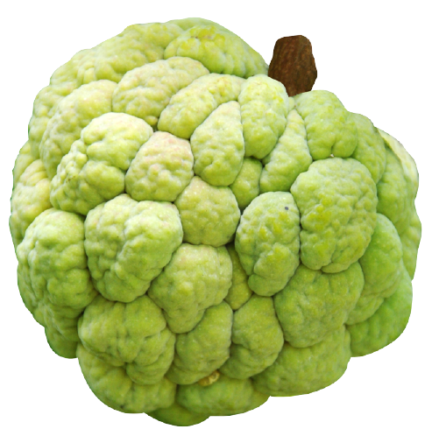
Chiếc cân đĩa
Tính
Quả đu đủ nặng hơn quả na
Quả na nhẹ hơn quả đu đủ

Slide 5
KHÁM PHÁ
KIẾN THỨC MỚI

Slide 6
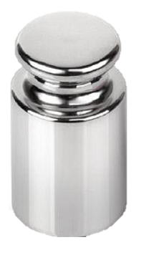
1 kg
Quả cân 1 ki-lô-gam
Ki-lô-gam viết tắt là kg

Slide 7
1 kg
Tính
Gói đường cân nặng 1 kg

Slide 8
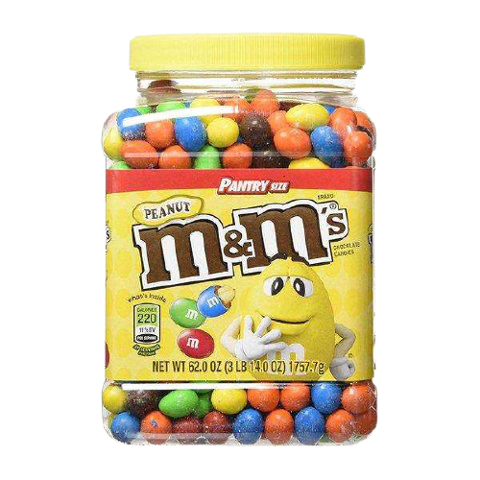
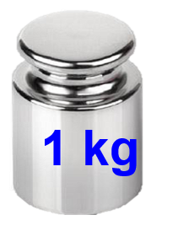
Tính
Gói kẹo cân nặng 2 kg

Slide 9
LUYỆN TẬP THỰC HÀNH

Slide 10
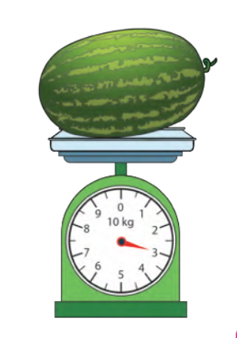
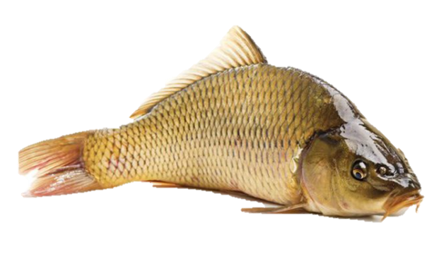
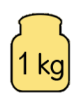
Số?
1
Con cá cân nặng kg
Quả dưa hấu cân nặng kg

Slide 11
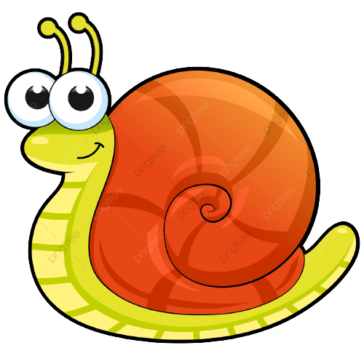
Tính (theo mẫu):
2
Mẫu:
36 kg – 9kg =
27
kg
18 kg + 6 kg =
24 kg – 5 kg =
10 kg + 3 kg – 5 kg =
58 kg – 9 kg – 20 kg =

Slide 12
Thảo cân nặng 29 kg, Huy nặng hơn Thảo 3kg.
Hỏi Huy cân nặng bao nhiêu ki-lô-gam?
3
Thảo nặng: 29 kg
Huy nặng hơn Thảo: 3 kg
Huy cân nặng: kg
?
Bài giải
Huy cân nặng số ki-lô-gam là:
29 + 3 = 32 (kg)
Đáp số: 32 kg

Slide 13
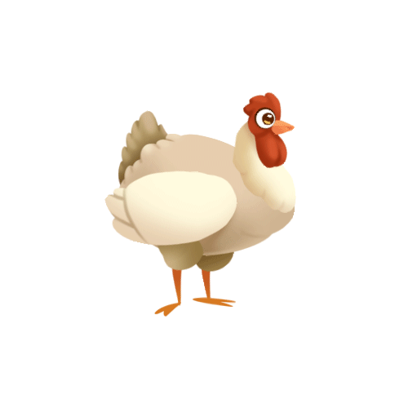
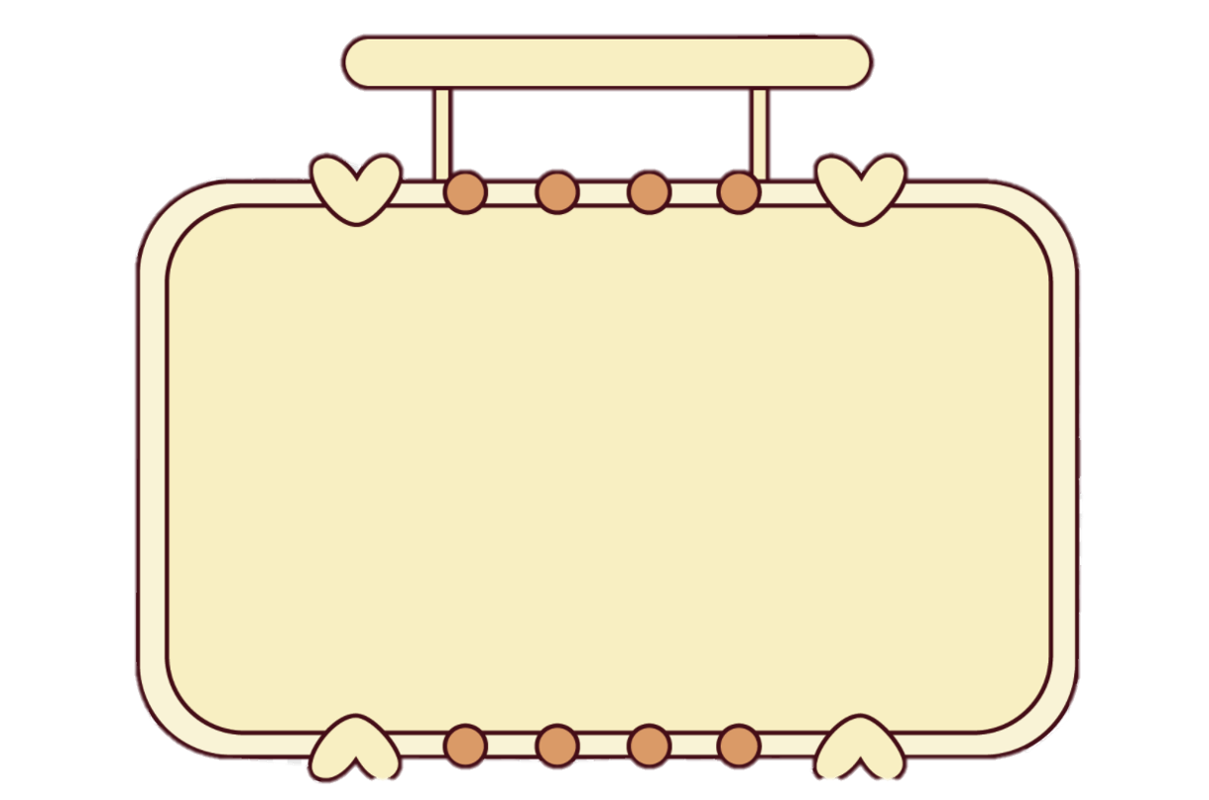
Gà con qua cầu
- Các chú Gà Con non nớt rất sợ khi đi qua chiếc cầu nhỏ. Mặc dù Mẹ Gà động viên, cổ vũ nhưng các bạn vẫn không dám bước qua.
- Các em hãy giúp những chú Gà con có thêm lòng can đảm để bước qua chiếc cầu nhỏ cùng đi kiếm ăn với gà mẹ bằng cách trả lời đúng các câu hỏi nhé
HƯỚNG DẪN
Thầy cô kích chuột vào màn hình để bắt đầu trò chơi.
Kích chuột màn hình để hiện câu hỏi và câu hỏi dạng trắc nghiệm.
Kích chuột vào màn hình để hiện đáp án đúng (dạng câu hỏi trả lời ngắn).
Kích chuột vào đáp án đúng, gà con sẽ chạy qua cầu.
Kích chuột vào màn hình để tới câu hỏi hoặc slide tiếp theo.

Slide 14
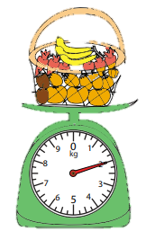
Giỏ quả cân nặng mấy ki-lô-gam?
2 kg

Slide 15
Con ngỗng cân nặng mấy ki-lô-gam?
7 kg

Slide 16
quả bóng …. 1kg
A. nhẹ hơn
B. nặng hơn

Slide 17
6 kg + 8 kg – 5 kg = ?
14 kg
8 kg
9 kg
9 kg

Slide 18
Cảm ơn các bạn!

Slide 19
Để có thể làm tốt các bài tập trên em nhắn bạn điều gì?
Bài học hôm nay em biết thêm được điều gì?

Slide 20
DẶN DÒ

